Slide 1
Τεχνολογίες Ανάπτυξης Ηλεκτρονικών Παιχνιδιών
Ερρίκος Τσοροτιώτης
ΑΜ:Π16151

Slide 2
Περιεχόμενα
Εισαγωγή
Περιγραφή του Προβλήματος
Ανάλυση
Σχεδίαση
Υλοποίηση
Εκτέλεση
Κάλυψη Κριτηρίων
Βιβλιογραφία

Slide 3
Εισαγωγή
Στόχος της εργασίας ήταν η δημιουργία ενός παιχνιδιού που θα δίνει επιλογές και ελευθερία στον παίκτη. Εκείνος θα επιλέγει πως θα παίξει το παιχνίδι, αν θέλει να μάθει όλη την ιστορία ή να κατευθυνθεί αμέσως στο τέλος του παιχνιδιού. Αυτό από μόνο του θα δίνει στον χρήστη την δυνατότητα να επιλέξει εκείνος την δυσκολία , καθώς το παιχνίδι έχει στηθεί έτσι ώστε να του δίνει τα κατάλληλα εργαλεία για να κάνει ευκολότερη την πορεία του. Η εργασία θα πραγματοποιηθεί στο περιβάλλον της Unity και ο κώδικας θα είναι γραμμένος σε γλώσσα C#.

Slide 4
Περιγραφή του Προβλήματος
Το μάθημα θα εξεταστεί αποκλειστικά με την πραγματοποίηση απαλλακτικής εργασίας (ατομικά ή σε ομάδες έως 3 ατόμων). Το αντικείμενο της εργασίας είναι η δημιουργία ενός 2D ή 3D παιχνιδιού χρησιμοποιώντας την πλατφόρμα της Unity 3D.
Το παιχνίδι πρέπει οπωσδήποτε να διαθέτει (όταν είναι εφαρμόσιμο αυτό):
• Εισαγωγική Οθόνη (Entry Screen)
• Μενού Εισαγωγικής Οθόνης {Start, Continue, Preferences, Difficulty (Easy, Moderate, Expert), Quit}
• Help screen που θα κάνει pause το παιχνίδι, θα εμφανίζεται με χρήση του πλήκτρου F1 (F1 Keystroke) και θα δείχνει την λειτουργικότητα των πλήκτρων, τους κανόνες του παιχνιδιού, τον στόχο του παίκτη, κ.λπ.
• In-game οθόνη με Μενού {Save, Load, Preferences, Continue, Quit} που θα κάνει pause το παιχνίδι, και θα εμφανίζεται με χρήση του πλήκτρου F2 (F2 Keystroke)
• Έξοδος από το παιχνίδι με την χρήση του πλήκτρου Esc οπότε θα εμφανίζεται η εισαγωγική οθόνη με το μενού της Το παιχνίδι μπορεί προαιρετικά να διαθέτει ένα εξελιγμένο HUD Interface (ή ιδέες από αυτό)
• Παράδειγμα Ιδανικού Basic Game HUD Interface

Slide 5
Ανάλυση
Τεχνικά χαρακτηριστικά Η/Υ:
Device name DESKTOP-6JK7834
Processor AMD Ryzen 5 3600X 6-Core Processor (3.80 GHz)
GPU Nvidia GTX 1070 (8GB VRAM)
Installed RAM 16.0 GB
System type 64-bit operating system, x64-based processor
Monitor LG UL600
Resolution 3840 × 2160
Έκδοση Unity: 2019.4.4f1

Slide 6
Ανάλυση
Η ιστορία πίσω από το παιχνίδι:
Βρισκόμαστε στον 9^{ο} αιώνα μ.Χ. Η εισβολή των βόρειων ευρωπαίων έχει ήδη ξεκινήσει και πλέον απειλεί και το νησί της Βρετανίας. Στην αγγλία όμως αντιμετωπίζουν μεγάλη αντίσταση, χάνοντας στην πορεία τους αρχηγούς τους ,και πλέον θέτουν ως στόχο την Ιρλανδία, την Σκοτία και την Ουαλία(αν και σε λιγότερο βαθμό). Η δικιά μας ιστορία λαμβάνει χώρα σε ένα μικρό νησί έξω από την Ουαλία , το Skokholm, οι κάτοικοι του οποίου βιοπορίζονται με το εμπόριο σιτηρών και ψαριών. Η ίδια η Ουαλία δεν το θεωρεί σημαντικό, και έχει στείλει ως μοναδικό φρουρό ένα νεαρό παιδί, που μόλις τελείωσε την εκπαίδευση του. Είναι λοιπόν δικό του καθήκον να επαναφέρει την ειρήνη στο νησί και τους κατοίκους του.

Slide 7
Σχεδίαση
Η σχεδίαση του παιχνιδιού έχει επιρροές από παλιά action/rpg’s όπως το The legend of Zelda A Link To The Past.Έτσι λοιπόν η κάμερα είναι τοποθετημένη σε top-down view ,με ένα μικρό delay στο follow του παίκτη για να δώσει αυτό το ρετρό στοιχείο. Το text του παιχνιδιού και αυτό είναι σε ρετρό στυλ. Το text μάλιστα εμφανίζεται γράμμα-γράμμα και το textbox έχει δικό του animation για να εμφανίζεται και να κρύβεται ομαλώς. Όσων αφορά το art direction ,επιλέχθηκαν low-poly assets, και για να δώσουν ένα πιο ευχάριστο περιβάλλον, αλλά και για να είναι προσιτό και playable το παιχνίδι σε διάφορες συσκευές.To User Interface περιλαμβάνει μία μπάρα ζωής(πάνω αριστερά), καθώς και ένα minimap (πάνω δεξιά).

Slide 8
Σχεδίαση
Θεωρήθηκε και υλοποιήθηκε ένα save point αντικείμενο , το οποίο θα υπήρχε σε διάφορα μέρη του χάρτη, αλλά από την στιγμή που οι οδηγίες για το save και το load ήταν συγκεκριμένες απορρίφθηκε. Επίσης απορρίφθηκε το shop, διότι θα παραβίαζε το κριτήριο της αληθοφάνειας. Δεν γινόταν να λειτουργούσε ένα μαγαζί ,ενώ το νησί βρισκόταν σε κατάσταση πολιορκίας. Οπότε κατέληξα στην δημιουργία ενός dungeon , όπου ο χρήστης όταν φτάσει στο τέλος του θα αποκτά ένα πολύ δυνατό όπλο. Αυτό το όπλο θα μπορεί να το επιλέξει από το inventory, το οποίο και αυτό θα περιέχει δύο σπαθιά και δύο ασπίδες. Όσων αφορά το μενού, και αυτό έχει ρετρό γραμματοσειρά και δίνει στον χρήστη την επιλογή αλλαγής δυσκολίας, έντασης ήχου, ποιότητας γραφικών , καθώς και την επιλογή έναρξης του παιχνιδιού σε Fullscreen ή μη. Τέλος , για την μουσική επιλέχθηκαν κομμάτια που δένουν με το περιβάλλον και το ευχάριστο τόνο του παιχνιδιού.

Slide 9
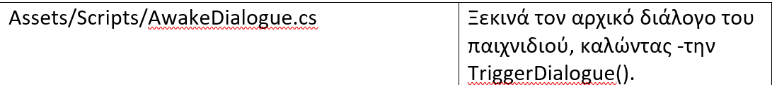
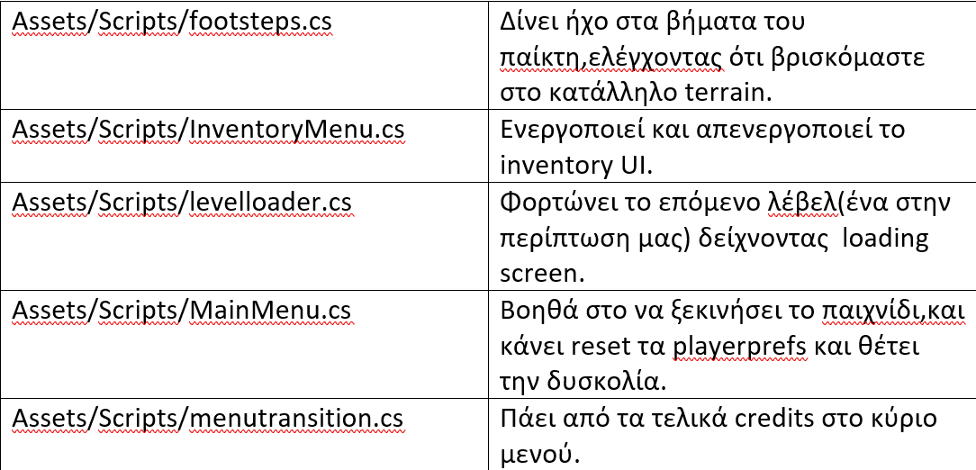
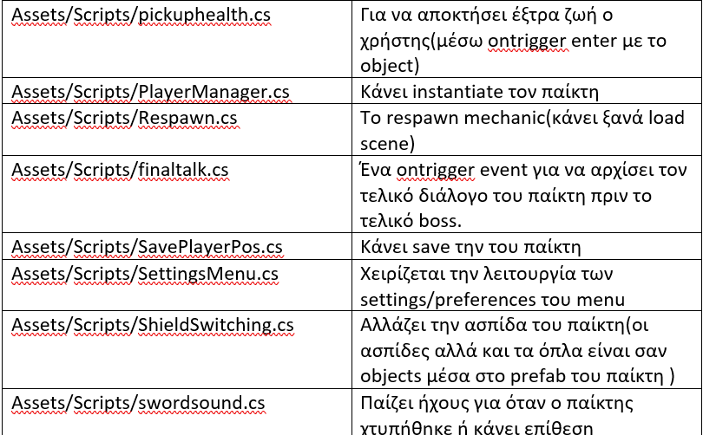
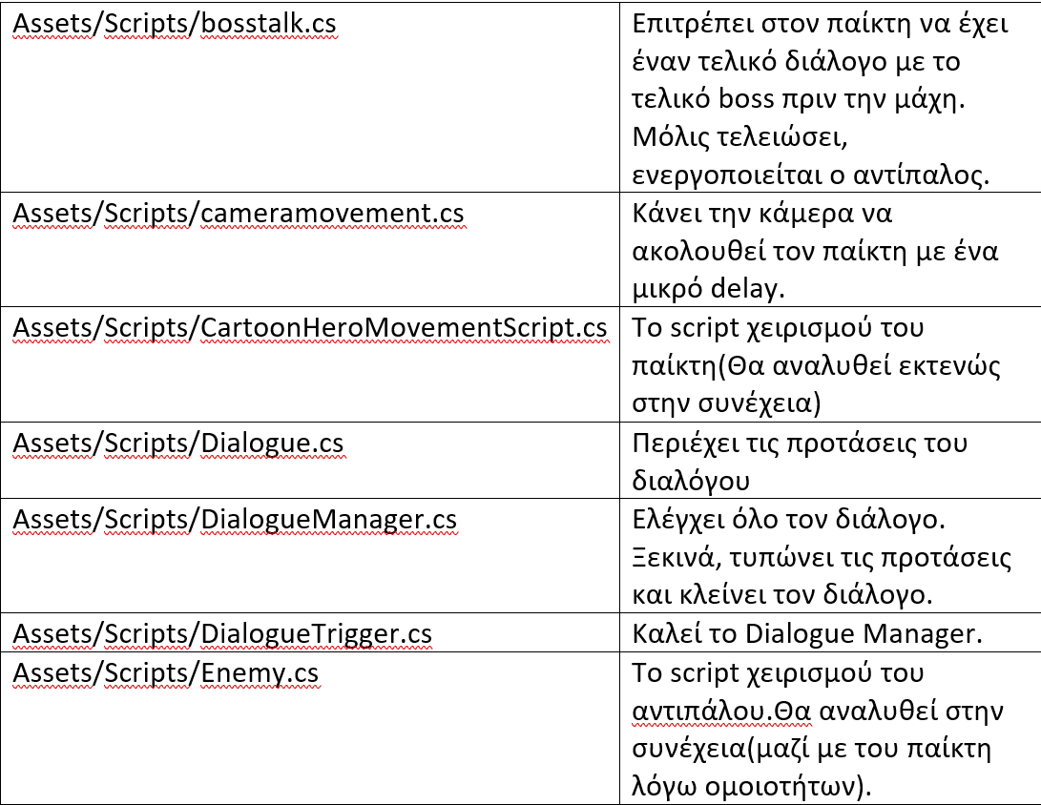
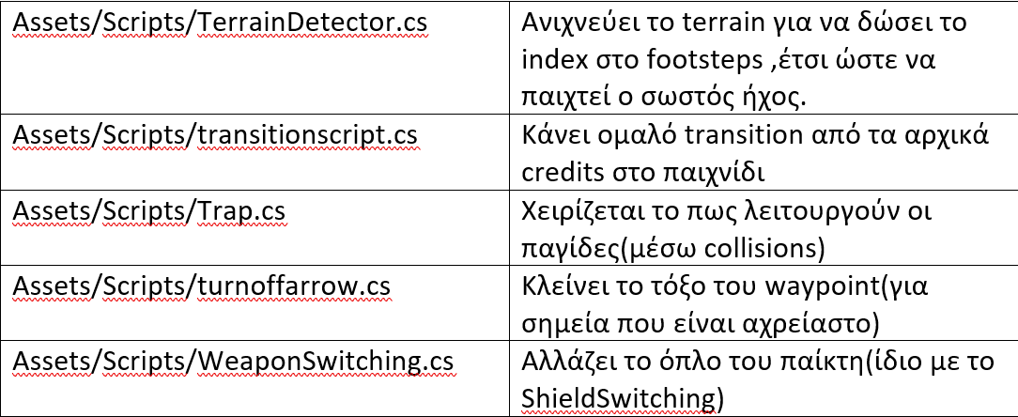
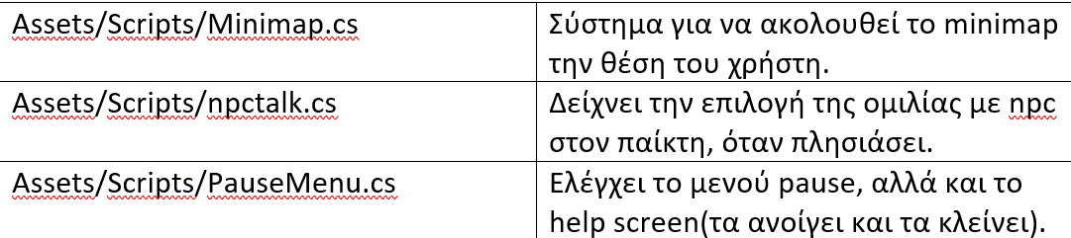
Υλοποίηση

Slide 10
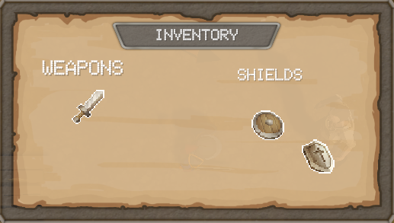
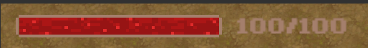
Υλοποίηση
Inventory
Το inventory του παιχνιδιού θα βοηθά τον χρήστη να επιλέγει όπλα με αριστερό κλικ στο ποντίκι.Για την δημιουργία του χρησιμοποιήθηκαν κουμπιά με onclicked events για να καλούν την shieldswitching και την weaponswitching.
Health Bar
Το health bar είναι asset από το unity.Επιλέχθηκε διότι ταιριάζει με την αισθητική του παιχνιδιού. Πριν από αυτό είχε δημιουργηθεί μία μπάρα ζωής αλλά απορρίφθηκε.

Slide 11
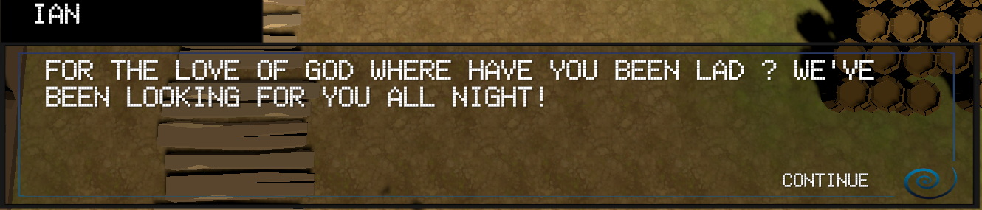
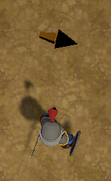
Υλοποίηση
Dialogue Box
Το dialogue box έγινε με την βοήθεια μίας εικόνας που θα λειτουργεί ως background , ενός textbox που θα περιέχει τον διάλογο, και ενός κουμπιού που θα συνεχίζει τον διάλογο( DisplayNextSentence() ).
Waypoint
Το Waypoint είναι asset του unity asset store.Εγώ απλά άλλαξα θέσεις στα μέρη που θα δείχνει.

Slide 12
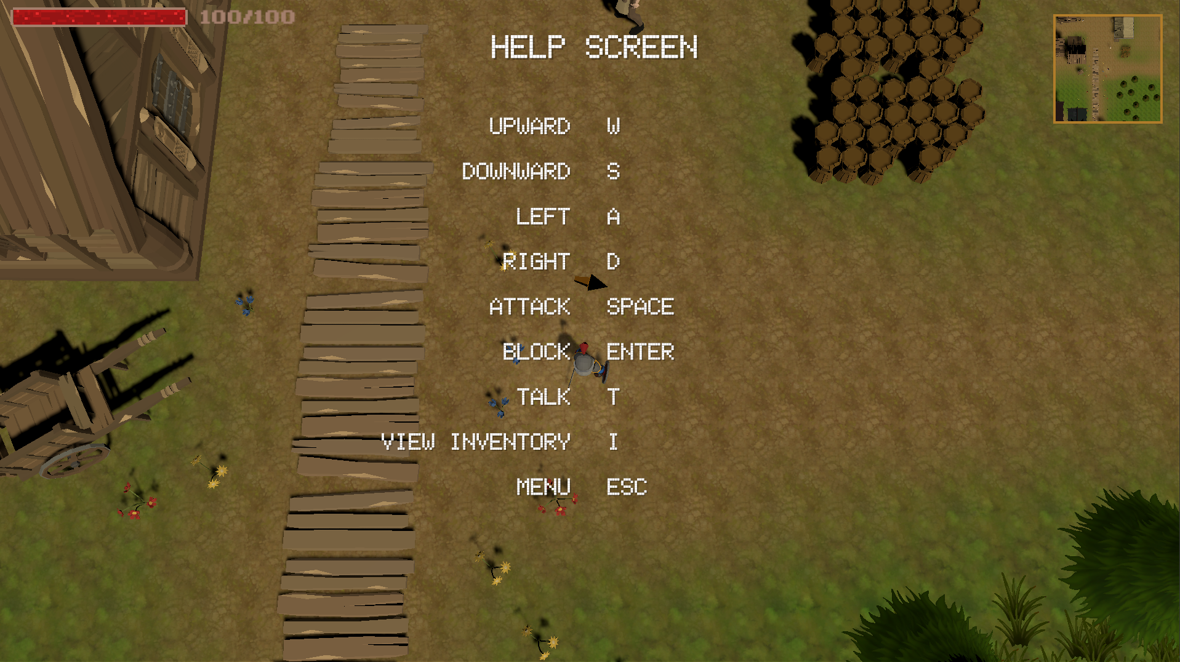
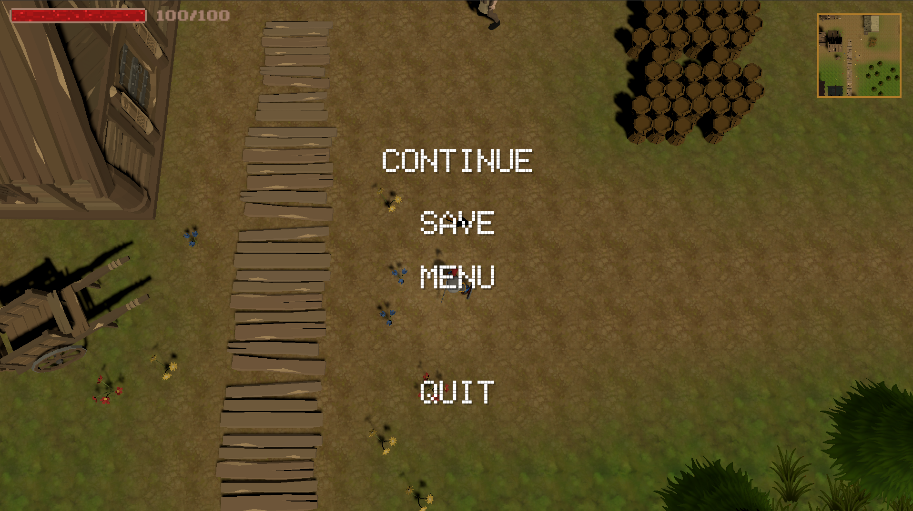
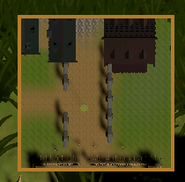
Υλοποίηση
Help Screen - Pause Menu
Και τα δύο μενού έγιναν απλώς σταματώντας τον χρόνο του παιχνιδιού και θέτοντας ένα animation που θα αλλάζει χρώμα στην οθόνη για να δίνει την αίσθηση ότι άλλαξε η κατάσταση του παιχνιδιού. Στο help screen απλά τοποθετήθηκε ένα textbox με τα πλήκτρα και τις λειτουργίες τους. Στο pause μενού έβαλα buttons που είτε απλά επαναφέρουν τον χρόνο στην κανονικότητα του στο παιχνίδι(continue) , είτε κάνουν save , είτε επιστρέφουν στο κύριο μενού(menu), είτε κλείνουν το παιχνίδι(quit).
Minimap
Το minimap απλά ακολουθεί τον χρήστη, αφού πρώτα μετατρέψει την δεύτερη κάμερα σε 2D Texture.

Slide 13
Εκτέλεση
Μόλις ο χρήστης εκκινήσει το παιχνίδι παρουσιάζεται στην οθόνη του ένας μικρός πρόλογος για το παιχνίδι.Αφού επιλέξει είτε να το δει, είτε να κάνει skip ,πατώντας space.Έπειτα, το παιχνίδι ξεκινά και αμέσως ξεκινά με ένα διάλογο για να βάλουμε τον παίκτη μέσα στην ιστορία. Από εκεί και πέρα , πρέπει να ακολουθήσει το waypoint για να πάει στον δρυΐδη ,που θα τον βοηθήσει στην μάχη του. Όταν φτάσει στον δρυΐδη, αυτός θα του δώσει παραπάνω πόντους ζωής και θα του πει πως στο παλιό εργαστήριο των δρυϊδών υπάρχει ένα πολύ δυνατό όπλο που θα βοηθήσει τον παίκτη. Έτσι λοιπόν ο παίκτης ανεβαίνει τον λόφο και εισέρχεται στο εργαστήριο. Εκεί τον περιμένουν ο παγίδες αλλά και αντίπαλοι που έχουν κάνει σπίτι τους το πλέον εγκαταλελειμμένο κτίριο. Για να μπορέσει να πάρει το όπλο όμως, πρέπει να νικήσει τον εχθρό που το φυλά. Όταν νικήσει τον εχθρό και ανοίξει το μπαούλο, παίρνει το όπλο των δρυϊδών. Πλέον είναι έτοιμος για την τελική μάχη. Μόλις μπει μέσα στο οχυρό των εχθρών ο παίκτης, εκεί θα αντιμετωπίσει τον τελικό αντίπαλο αφού έχει πρώτα έναν μικρό διάλογο μαζί του. Όταν ο παίκτης νικήσει τον τελικό αντίπαλο, εμφανίζεται το μήνυμα της επιτυχίας, ο χρόνος προχωρά με μισή ταχύτητα(απλά ως εφέ) και μεταφέρεται στα τελικά credits. Μόλις τελειώσουν και αυτά, επιστρέφει στο κύριο μενού.

Slide 14
Κάλυψη Κριτηρίων
Αληθοφάνεια: Όπως αναφέρθηκε και πιο πάνω, ο κόσμος ακολουθεί μία λογική και δεν βάζει τους χαρακτήρες σε απίθανες καταστάσεις. Επίσης όλος ο κόσμος ακολουθεί την φυσική και την λογική και δεν τις παραπατά.
Περιεχόμενο: Ο κόσμος επειδή πρόκειται για νησί, περιέχει αμμουδιές βάρκες, λιμάνι ,καθώς και εξοπλισμό ψαρέματος. Επίσης αφού πρόκειται για ένα νησί που παράγει σιτηρά ,έχουν τοποθετηθεί φάρμες, καθώς και αγρότες με το κατάλληλο animation.Τέλος υπάρχουν ζώα, είτε φιλικά ,είτε εχθρικά που περιπλανιούνται στον κόσμο και δίνουν ζωή.
Πληρότητα: Ο κόσμος περιέχει τους κατάλληλους περιορισμούς για να είναι συνεπής (π.χ. Ο χρήστης δεν μπορεί να πάει από ένα ύψος και κάτω, καθώς θα πνιγεί από το νερό που υπάρχει στον χάρτη). Περιέχει διακοσμητικά αντικείμενα που γεμίζουν τον κόσμο, καθώς και φωτισμό που δίνει την αίσθηση της ημέρας.
Σχεδιασμός: Όπως τονίστηκε και πιο πάνω , ο σχεδιασμός του κόσμου έχει ως στόχο να κεντρίσει το ενδιαφέρον του χρήστη. Θάλασσα, δάσος, κτίρια για εξερεύνηση, npc’s για να επικοινωνήσει, αντίπαλοι για να αντιμετωπίσει, όλα αυτά στοχεύουν στην δημιουργία μίας αίσθησης διασκέδασης για τον χρήστη. Επείδη χρησιμοποιούνται low-poly assets ,θεώρησα την πολύπλοκη χρήση τους μη αναγκαία και προσπάθησα να φτιάξω ένα απλό, αλλά οπτικά συνεπές και όμορφο περιβάλλον, το οποίο στηρίζεται και από το HUD.
Αισθητική: Η αισθητική σχολιάστηκε και στον σχεδιασμό. Χρησιμοποιήθηκαν low-poly assets αλλά και water shader με πιο low poly στυλ, διότι το κανονικό water asset του unity έσπαγε την ομοιομορφία του περιβάλλοντος. Θεωρώ πως σε συνδυασμό με την μουσική ,δίνει ένα διασκεδαστικό τόνο στο παιχνίδι .
Πρωτοτυπία: Για λόγους πρωτοτυπίας επιλέχθηκε αυτό το σενάριο, διότι δεν αναλύεται αρκετά στα παιχνίδια η ομορφιά κάποιων νήσων της Βρετανίας, πόσο μάλλον της Ουαλίας. Για να φανεί αυτό χρησιμοποιήθηκε το στυλ gameplay top/down action-rpg και το low-poly art direction ,ένας συνδυασμός που δεν απαντάται συχνά .

Slide 15
Χρηστικότητα: Στον χρήστη δίνεται η δυνατότητα να εξερευνήσει κάθε σπιθαμή του εικονικού κόσμου, όσο πάντα δεν καταπατά τους φυσικούς νόμους.
Κίνηση: Για την κίνηση του χρήστη, και ιδιαίτερα για να δοθεί αληθοφάνεια, δημιουργήθηκαν δύο animation layers , ένα για το πάνω μέρος του σώματος, και ένα για το κάτω(έτσι ώστε στην περίπτωση επίθεσης εν κινήσει ,το κάτω μέρος του σώματος να συνεχίζει να περπατά).Όσων αφορά τον υπόλοιπο κόσμο, τα ζώα έχουν animations για διάφορες λειτουργίες(επίθεση, περπάτημα, θάνατος, τροφή) που τους δίνουν την αναγκαία ζωντάνια, καθώς και υπάρχουν παγίδες που κινούνται σε συγκεκριμένα μοτίβα, για να δυσκολέψουν τον χρήστη. Τέλος ,οι αντίπαλοι ακολουθούν το χρήστη όταν εισέρχεται στο πεδίο όρασης τους, και όταν τον πλησιάσουν αρκετά, του επιτίθονται.
Λειτουργικότητα: Ο χρήστης μπορεί να αλληλεπιδράσει με τρόφιμα για να πάρει πόντους ζωής, και μόλις τα καταναλώσει, αυτά εξαφανίζονται. Επίσης του δίνεται αργότερα στο παιχνίδι η δυνατότητα να ανοίξει ένα μπαούλο για να αποκτήσει ένα δυνατότερο όπλο. Τέλος, ενώ αναφέρθηκε πιο πάνω οι αντίπαλοι ακολουθούν το χρήστη όταν εισέρχεται στο πεδίο όρασης τους, και όταν τον πλησιάσουν αρκετά, του επιτίθονται, αλλά και αν πατήσει το κουμπί «T», μπορεί να μιλήσει με κάποια NPC’s.
Ανάπτυξη: Ο κώδικας αναπτύχθηκε σε γλώσσα C# και περιέχει τα κατάλληλα σχόλια για να είναι κατανοητός.
Συμπεράσματα, αστοχίες, μελλοντικές επεκτάσεις:Η δημιουργία ενός παιχνιδιού είναι ένα project το οποίο χρειάζεται ολοκληρωμένη γνώση , τόσο για το πως ένα παιχνίδι θα λειτουργεί ορθά από πλευράς κώδικα , όσο και για το πως θα αποτελέσει ένα ευπαρουσίαστο σύνολο που θα κάνει τον χρήστη να θέλει να ξοδέψει τον χρόνο του πάνω σε αυτό.
Αστοχίες: Ο παίκτης όταν δέχεται knockback από ένα χτύπημα αντιπάλου, περνά μέσα από αντικείμενα. Προσπάθησα να το διορθώσω αλλά δεν βοήθησε η δημιουργία rigid body με collisions στους τοίχους. Παρακαλώ αν μπορείτε να μου δώσετε συμβουλές πάνω σε αυτό το κομμάτι.
Μελλοντικές επεκτάσεις: Σκέφτηκα να θέσω αυτό το κομμάτι του παιχνιδιού ως τον πρόλογο και μετά να γυρίσει ο χαρακτήρας στην Ουαλία και να συνεχιστεί το παιχνίδι με τις εισβολές των Βορείων στην Αγγλία, κάνοντας ένα timeskip 10 ετών. Εκεί, ο κόσμος θα είναι σαφώς μεγαλύτερος, ο χαρακτήρας θα αποκτά περισσότερες επιθέσεις(καινούργια animations), και διαφορετικά όπλα. Πιο ανοικτός χάρτης, με fast travel system και αλλαγές στην πανοπλία του παίκτη.Βέβαια για να επιτευχθεί το τελευταίο, θα χρειαστεί να υπάρχει ένα μοντελο που να το επιτρέπει αυτό, οπότε θα δημιουργηθεί ένα πιο εύκολα-τροποποιήσιμο μοντέλο.

